Slide 1
SDUR-appen
Programmering mot mobilplattform 2

Slide 2
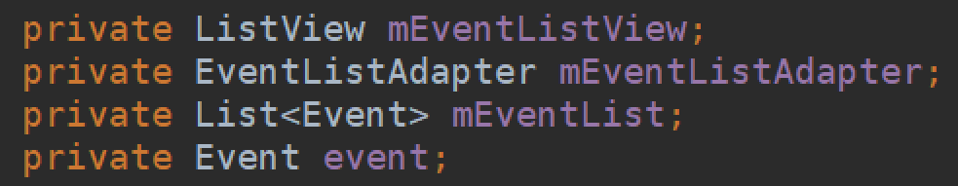
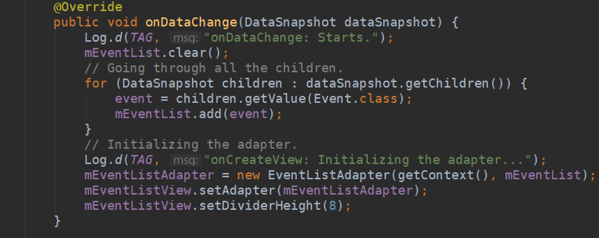
Avancerade funktioner
Firebase (Databas och Cloud Messaging, typ push-notis)
För att läsa in events. Firebase hämtar värden från databasen som är likvärdiga med varibelnamnen i Event.java och visar upp i appen med hjälp av en ListView-adapter.

Slide 3
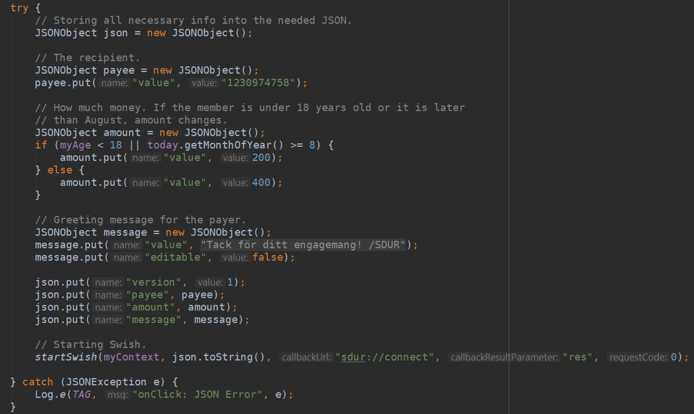
Forts. Avancerade funktioner
API:er (YouTube, Swish och Gmail)
YouTube API för att visa upp videon, Swish API för att använda deras app samt Gmail API för att skicka iväg ett formulär med medlemmens uppgifter till oss (ingen lagring).
Lite JSON
Att mata in för mottagare och belopp för Swish-betalningen.

Slide 4
Större hinder/problem
com.facebook.katana
Kämpade i timmar då min app vägrade hitta Facebook app, tills det visade sig att packagenamnet faktiskt tydde com.facebook.katana, jag trodde att katana var ett påhittat/frivilligt ord så jag använde com.facebook.android istället...
Avtal med GetSwish
Varit tvungen till att ha mycket mailkontakt med GetSwish pga att de behövde en firmatecknare för avtalet. Det var ingen rolig process.
Väldigt mycket jobb med validationer
Fått sitta och provskriva tusen gånger för att se om validationerna jag skrivit för personnummer, postnummer, mobilnummer, email osv fungerar. Tagit mycket tid!

Slide 5
Demonstration av appen

Slide 6
Frågor?
Tack för mig!

